Slide 1
Лабораторная работа №2
Логинов Сергей

Slide 2

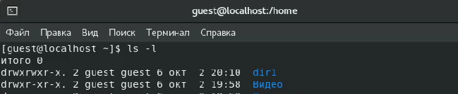
Ход работы:

Slide 3
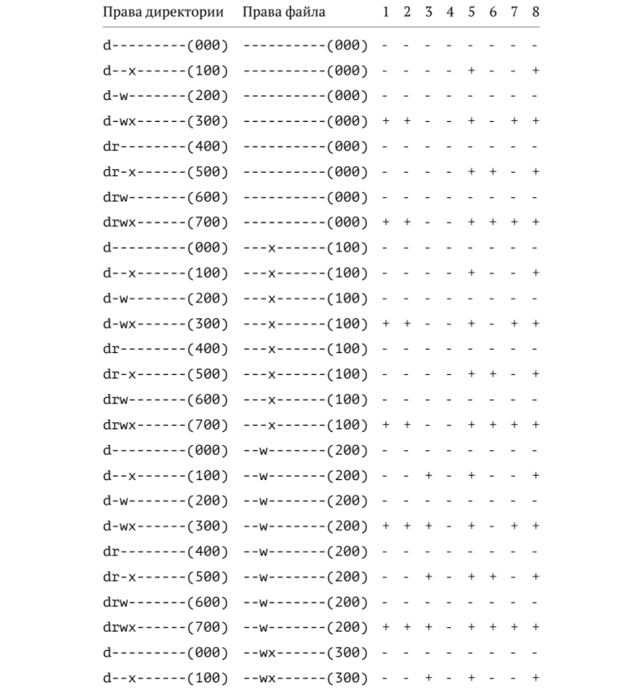

Slide 4
